Slide 1
Autentificare Spotify API

Slide 2
Testare API Spotify
Cand doriti sa lucrati în plus pe o aplicație real-life și sa va puneti la incercare skill-urile de testeri de API, o optiune buna este testarea API-ului public de Spotify. Pentru acest studiu individual trebuie sa indepliniti următoarele obiective:
Sa implementati requesturile direct în postman așa cum ati facut la sesiunea practica, conform documentatiei
Sa scrieti teste in java script in tab-ul de tests asa cum ati facut la sesiunea workshop
Sa rulati testele direct din newman în terminalul laptopului / calculatorului
Tema asta nu are data limita, așadar puteți sa o faceti în ritmul vostru. Important este sa lucrati cat mai mult posibil astfel incat sa va aprofundati cunoștințele. Veti incepe sa lucrati impreuna la clasa, iar ce nu terminati impreuna va continua fiecare pe cont propriu cat de mult va putea. Fiecare isi va pune la portofoliul final proiectul propriu care va contine ce ati facut impreuna plus ce a facut fiecare individual.
Daca va blocati in orice moment in generarea tokenului sau folosirea API-ului va recomand sa dati tag trainerului de la curs sau trainerului coordonator (gabriela.radulescu@mindeck-tech.com)

Slide 3
Linkuri Initiale
Link acces API: https://developer.spotify.com/documentation/web-api/reference/#/
Documentatie autentificare: https://developer.spotify.com/documentation/general/guides/authorization/

Slide 4
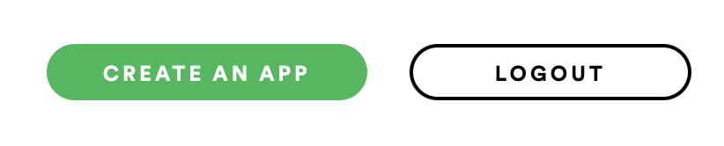
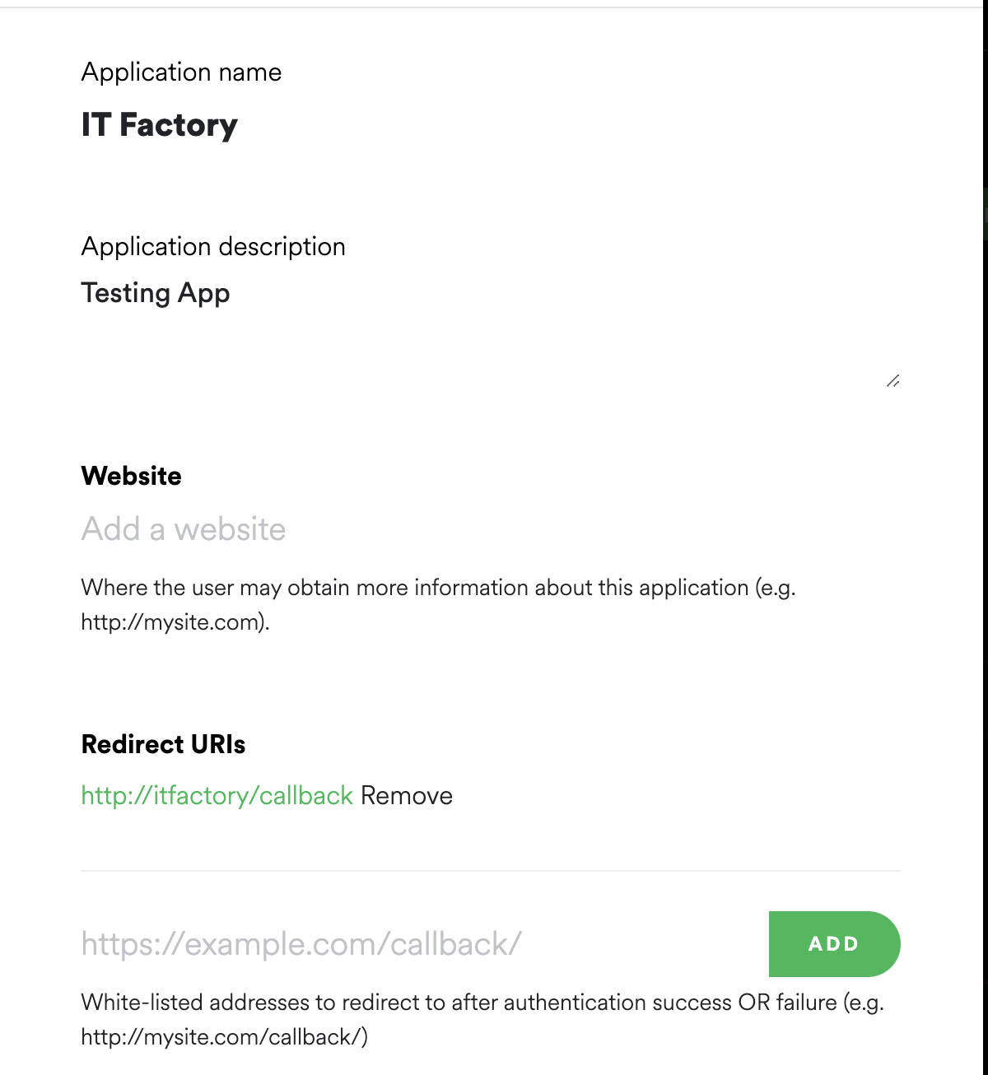
Cum ne autentificam?
Creare Aplicatie Dashboard -> obligatoriu pentru toate formele de autentificare -
Intra pe spotify.com si creeaza un cont de utilizator nou
Intra in dashboard si conecteaza-te cu contul de utilizator pe care l-ai creat
Click pe butonul Create an app
Introdu un nume si o descriere pentru aplicatia nou creata
Accepta termenii si conditiile si apasa pe butonul create
In fereastra care s-a deschis click pe Edit Settings
In textbox-ul Redirect URIs introdu un link. Nu trebuie sa fie unul specific, ci unul care sa poata fi utilizat ulterior. Ex: http://itfactory/callback sau http://aplicatiecurs/callback
Apasa pe butonul SAVE din partea de jos

Slide 5
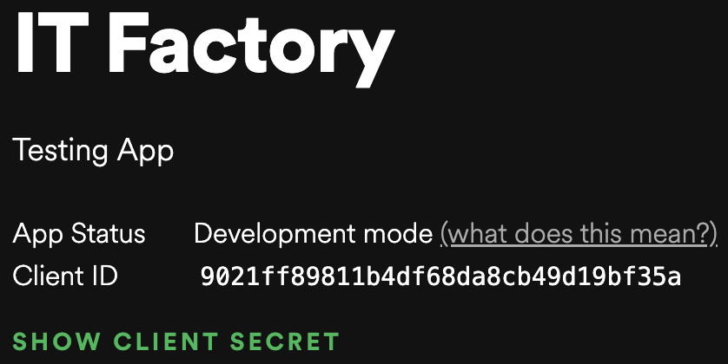
Cum ne autentificam?
Metoda 1: Generare Token via Client Credentials Flow-
Intra in postman si creeaza o noua colectie numita Spotify
In interiorul colectiei creeaza un nou request de post
In endpoint-ul requestului introdu urmatorul: https://accounts.spotify.com/api/token
Click pe tab-ul de Headers si introdu urmatoarele perechi in sectiunea de parametri key-value:
Content-Type = application/x-www-form-urlencoded
Authorization = Basic <code>*
Click pe tab-ul Body si apoi click pe x-www-form-urlencoded
Introdu in lista de perechi key-value urmatoarea pereche: grant_type = client_credentials
Click pe butonul SEND
ID-ul rezultat va putea fi folosit pentru autorizarea requesturilor de Spotify (adica tokenul)
*
codul trebuie generat folosind client id-ul si client secret-ul identificate in dashboard-ul creat la pasul anterior
codul se formeaza prin urmatorii pasi:
creeaza un string format din client id si client secret, separate prin semnul “:”.
Exemplu: <clientid>:<clientsecret> -> 9021ff89845b4df68da8cb49d19bf12a:44320033287d427c880g94e382926454
stringul rezultat va trebui codificat online in format b64 folosind linkul asta

Slide 6
Tema va fi colectia cu requesturile de Postman de Spotify

Slide 7
Feedback
Dorim să oferim servicii de cea mai înaltă calitate și să ne îmbunătățim în mod continuu pentru a vă satisface nevoile.
Dorim să vă ascultăm părerea și să aflăm cum putem oferi o experiență și mai bună. Am creat un formular de feedback activ permanent, care vă oferă posibilitatea de a ne împărtăși gândurile, sugestiile și observațiile dvs. cu privire la serviciile noastre. Acesta se găsește în link-ul de mai jos sau pe platforma voastră de grupă, pentru a ajunge la el cu ușurință.
Link formular feedback permanent : https://forms.gle/Z8uxk5puekqBA8Bt9
Nu durează mai mult de câteva minute să completați formularul, dar contribuția dvs. este extrem de valoroasă pentru noi. Feedback-ul pe care îl primim ne ajută să identificăm punctele noastre forte și să corectăm eventualele deficiențe.

